Slide 1
Tìm kiếm
Bài 7

Slide 2
Các chủ đề được đề cập
Tạo và cấu hình tiện ích Tìm kiếm
Thêm nguồn tìm kiếm vào tiện ích Tìm kiếm
Hiển thị kết quả tìm kiếm trong cửa sổ bật lên
Cấu hình nội dung trong cửa sổ bật lên

Slide 3
Tìm kiếm các vị trí và đối tượng
Tìm kiếm vị trí hoặc đối tượng khác với việc chọn đối tượng như thế nào?
SceneView
Tìm địa chỉ hoặc địa điểm
MapView

Slide 4
Sử dụng các trường hợp để tìm kiếm
Một số tình huống mà tiện ích Tìm kiếm có thể mang lại lợi ích cho các ứng dụng trong tổ chức của bạn là gì?
Một số dịch vụ trong tổ chức của bạn có thể được sử dụng làm nguồn tìm kiếm là gì?

Slide 5
Triển khai tiện ích Tìm kiếm
require([
"esri/Map",
"esri/views/MapView",
"esri/widgets/Search"
], function(
Map, MapView, Search
) { …
2
var searchWidget = new Search({
view: view,
sources: […]
});
3
4
1
view.ui.add(searchWidget, {
position: “top-left"
});
5

Slide 6
Triển khai tiện ích Tìm kiếm
Thêm tiện ích Tìm kiếm với một chế độ xem
Bật gợi ý cho các kết quả tìm kiếm
Giới hạn số lượng kết quả trả về từ tìm kiếm
3
2
1
STEP
STEP
Giới hạn kết quả tìm kiếm
STEP
Bật gợi ý
Thêm tiện ích Tìm kiếm với một chế độ xem

Slide 7
Hiển thị các thuộc tính của đối tượng
22
23
24
25
26
27
28
29
30
31
32
var view = new MapView({
popup: {
dockEnabled: true,
dockOptions: {
buttonEnabled: true,
breakpoint: false,
}
},
});
View.popup.location = event.mapPoint;

Slide 8
Hiển thị các thuộc tính của đối tượng
22
23
24
25
26
popupTemplate: {
content:[{
fieldInfos[{…},{…}]},
mediaInfos[{…},{…}]}
]}

Slide 9
Hiển thị các thuộc tính của đối tượng
22
23
24
25
26
27
28
29
30
31
32
33
34
35
36
37
38
var measureAction = {
title: “Measure Area”,
id: “measure-area”,
image: “Measure_Area.png”
};
var template = {
title: “Parcel info”,
content: “…”,
actions: [measureAction]
};
view.popup.on(“trigger-action”, function(event){
if(event.action.id == “measure-area”){
…
}
});

Slide 10
Hiển thị các thuộc tính của đối tượng
Hiển thị cửa sổ bật lên vào vị trí xác định trước của chế độ xem
Thêm nội dung tùy chỉnh vào cửa sổ bật lên
Triển khai hành động của cửa sổ bật lên
3
2
1
STEP
STEP
Thêm hành động của cửa sổ bật lên
STEP
Thêm nội dung
Hiển thị cửa sổ bật lên

Slide 12
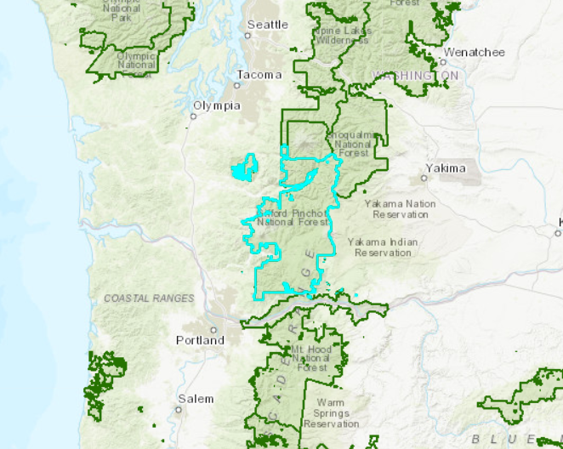
THIS SLIDE IS FOR THE DEVELOPMENT OF TRANSLATABLE COURSE GRAPHICS AND IS NOT INTENDED TO BE SHOWN TO THE STUDENTS. PLEASE KEEP THIS SLIDE HIDDEN.
Locator
FeatureLayer
420 Capitol Way S, Olympia WA
Gifford Pinchot National Forest
Both

